Slide 1
Mesterséges Intelligencia Alapú Oktatás Támogató Modulok Tervezése
Tervezés vezető: Dr. Kovács László

Slide 2
1.
Ember és Gépi tanulás

Slide 3
Tanulási folyamat
Adatok gyűjtés
Tanulási modell kiválasztása
Kiértékelés
1
3
5
2
4
6
Információ előkészítése
Tanulás, finomhangolás
Alkalmazás, karbantartás

Slide 4
2.
Kísérletek és Implementációk

Slide 5
Adat az új üzemanyag
Adatforrás szerzés
Adattisztítás
Adatvizualizáció
„Szemét be szemét ki.”

Slide 6
Adatkészlet felosztás problémái
Előítélet mentes felosztás
Tegyük fel, hogy az adatkészlet 95% a fiú diákokból áll.
Túl- és alul illesztés elkerülése
Adat diverzitás
Kiegyensúlyozott felosztás
Korai kiszállás

Slide 7
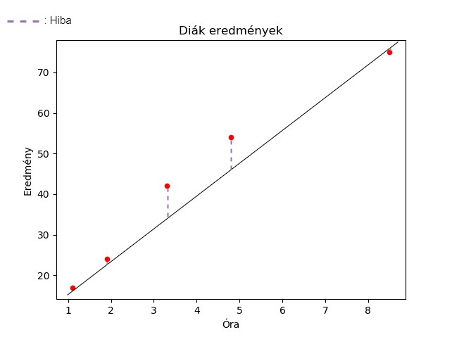
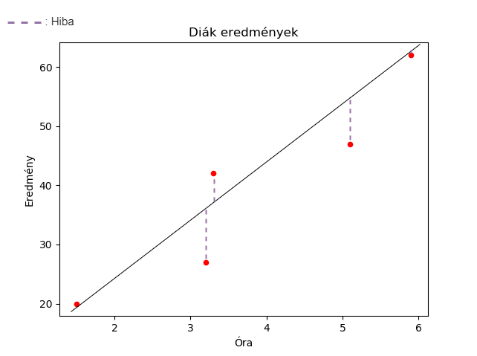
Adatkészlet felosztás problémái

Slide 8
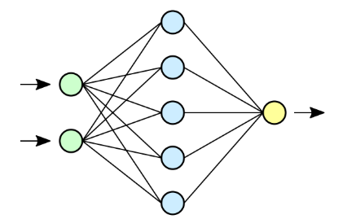
Neurális hálózat struktúrák vizsgálata
Alapvetően egy neurális hálózat utánozza az emberi agyat. A neuronok szinapszisokon keresztül kapcsolódnak össze. Ezt a súlyozott élekkel (szinapszisokkal) összekötött csomópontok (neuronok) grafikonjaként írható el.

Slide 9
Neurális hálózat struktúrák vizsgálata
Metrikák Modellek | Átlagos Abszolút Hiba (MAE) | Középérték Négyzetes Hiba (RMSE) | Meghatározási Együttható (R2)
studytime linear model | 3.528087 | 4.640841 | -0.056886
full linear model | 3.417767 | 4.600086 | -0.041033
studytime DNN model | 3.440978 | 4.564406 | -0.028129
full DNN model | 3.983644 | 4.990716 | -0.259730

Slide 10
We need the ability to not only have high-performance models, but also to understands when we cannot trust those models.
- Alexander Amini

Slide 11
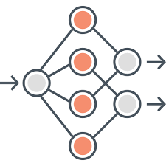
Ritka neurális hálózat
Feltétlenül szükséges, hogy egy réteg minden csomópontja a következő réteg minden csomópontjához kapcsolódjon?

Slide 12

86 milliárd
100 billió
10%
Emberi agy neuronjainak száma
Szinapszisok száma
Aktív neuronok száma adott időben

Slide 13
Metszési eredmények

Slide 14


Slide 15
Tananyag összegzés
Extraktív
Sumy könyvtár: LexRank, Luhn, KL-Sum.
1504 -> 149
“Without an operating system, a computer is useless. Your computer's operating system (OS) manages all of the software and hardware on the computer.”
Absztraktív
Hugging face transformátor könyvtár: T5, Bert, GPT-2
1504 -> 341
„In summary, operating systems are programs that run on your computer, and they manage the hardware that makes up your computer, like the CPU, memory, storage, and network interfaces. The OS handles most of the tasks in your computer, but it doesn't always take care of all the necessary functions, like checking your email or playing music.”

Slide 16

Józanész vizsgálata
„Peter bought a new clean gown. Peter went to work, but his working clothes was dirty. He had no time to clean it. So he decided to put on the new clean one.”

Slide 17

Kérdés megválaszoló rendszer
A kérdések megválaszolása természetes nyelv feldolgozási feladat. A kérdésre válaszoló rendszer segít hatékonyan megtalálni az információkat.

Slide 18
Q&A rendszer prototípus
Szakasz kinyerés
Kérdés feldolgozás
Válasz kibontás
Dokumentum kinyerés

Slide 19
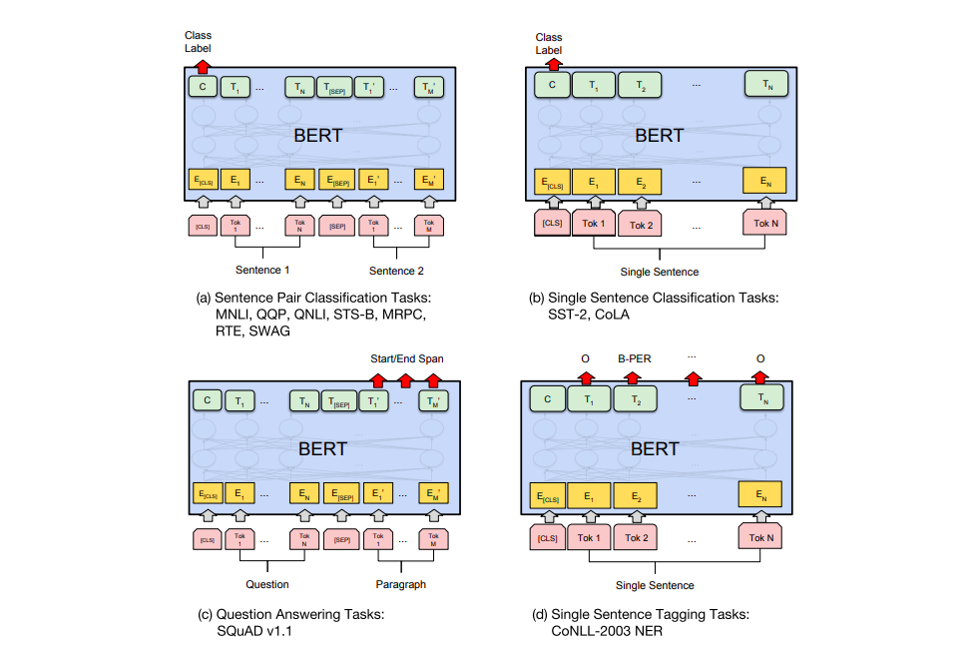
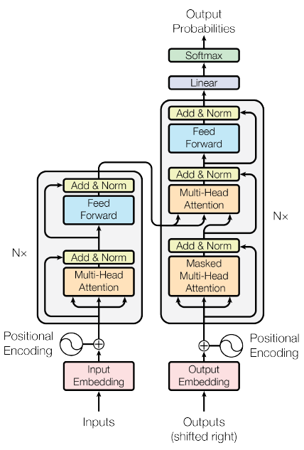
BERT Q&A modell

Slide 20
Metszett BERT modellek vizsgálata

Slide 21
3.
Kitekintés a jövőbeli fejlesztésekre

Slide 22

Kitekintés a jövőbeli fejlesztésekre
Neurális Architektúra Keresés
Egy olyan hálózati topológia elsajítátása, amely egy adott feladaton a legjobb teljesítményt érheti el.
BERT modell finomhangolása
A jobb teljesítmény elérése érdekében szükség lehet a modell finom-hangolására.
Federated Learning
Nem csak az elosztott tanulás problémáját oldaná meg, hanem adatvédelmet is biztosítana.
Felhőben való tanítás
Gyorsan elérhetők az alkalmazások anélkül, hogy aggódnánk a mögöttes infrastruktúra miatt.

Slide 23
Köszönöm a figyelmet!

